Slide 1
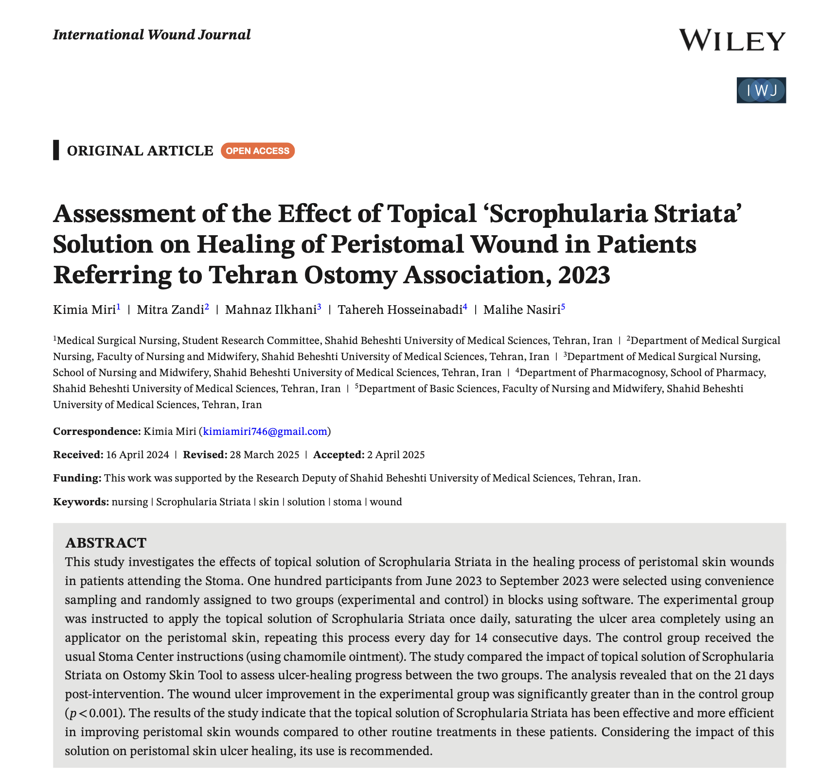


پادکست طرح پژوهشی
عنوان مقاله:
بررسی تأثیر محلول موضعی گیاه تشنه داری بر بهبود زخم اطراف استومی در بیماران مراجعه کننده به انجمن استومی تهران، ۱۴۰۱

